Slide 1
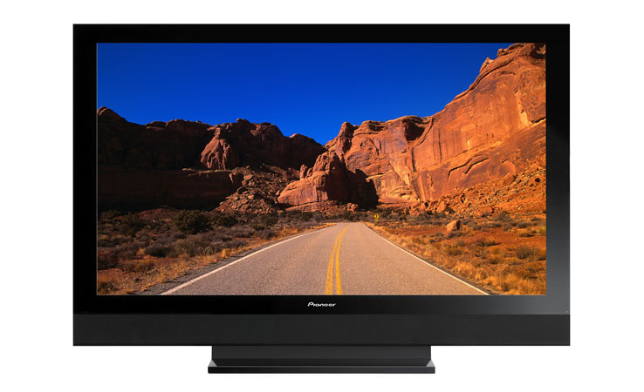
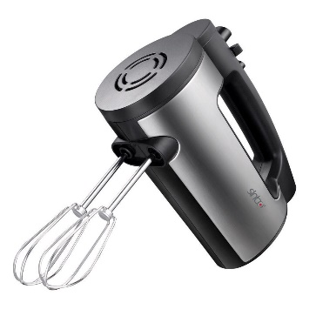
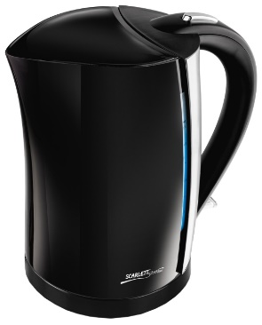
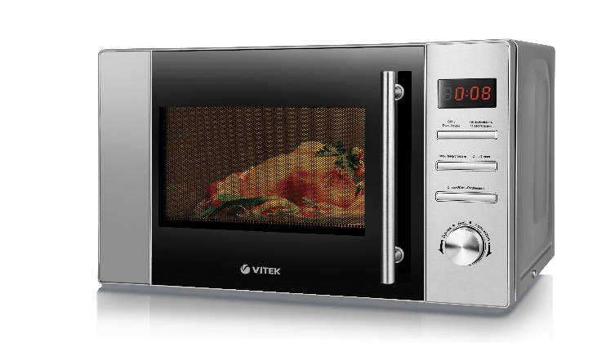
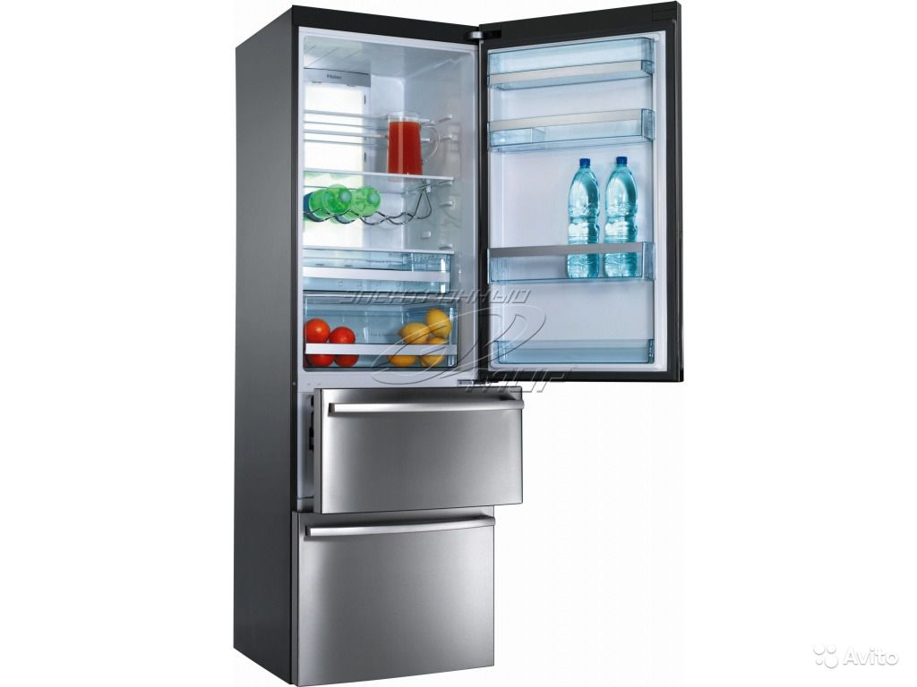
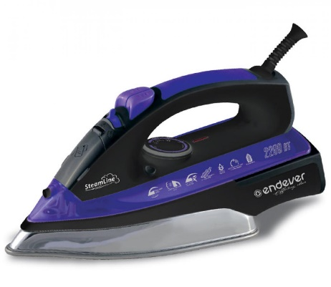
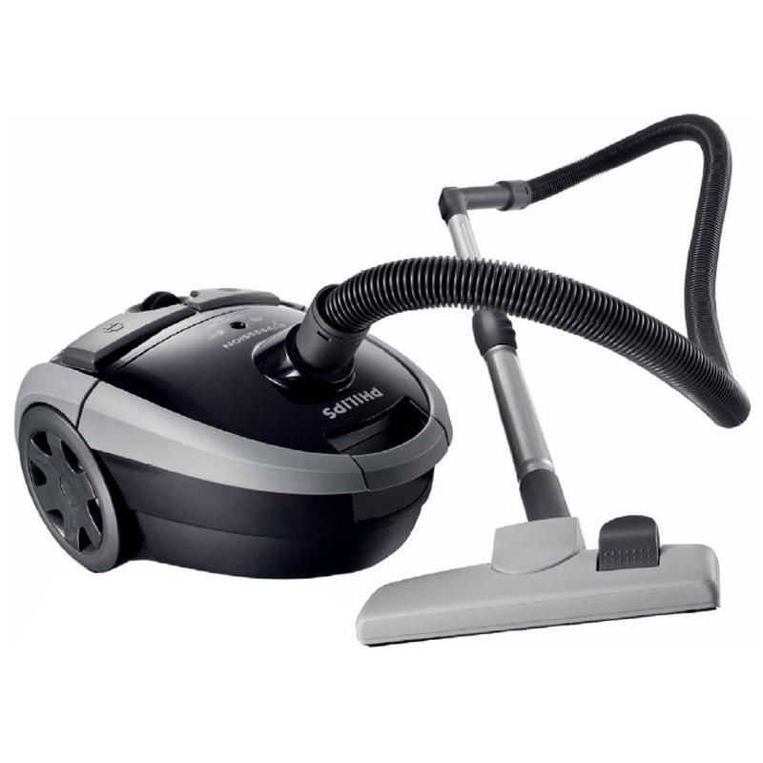
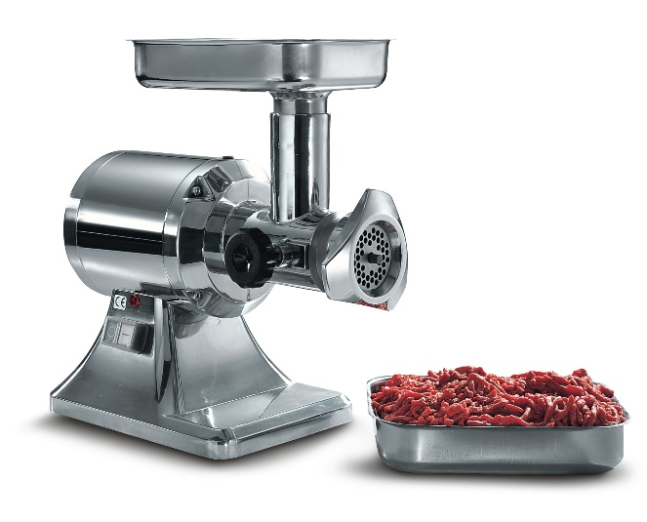
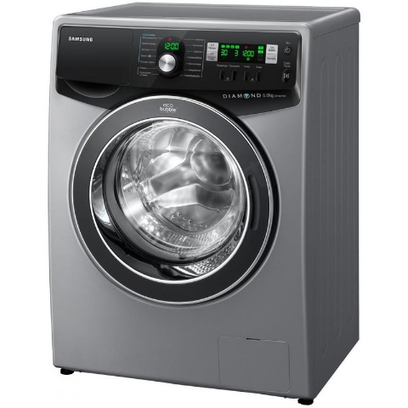
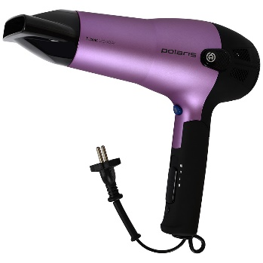
БЫТОВЫЕ
ЭЛЕКТРОПРИБОРЫ

Slide 2
Очень любим дом мы свой, И уютный, и родной. Но не каждый бы сумел Переделать массу дел. Нужно дома нам убрать, Приготовить, постирать, А еще белье погладить… Как со всей работой сладить? И чудесно, что сейчас Есть помощники у нас. Труд они нам облегчают, Время наше сберегают. А приходится им братцы, Электричеством питаться. Всем понятно и без спора, Это – электроприборы.

Slide 3
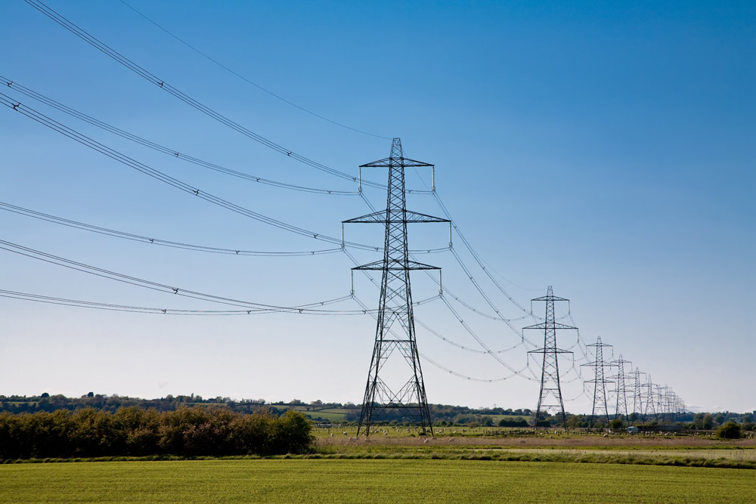
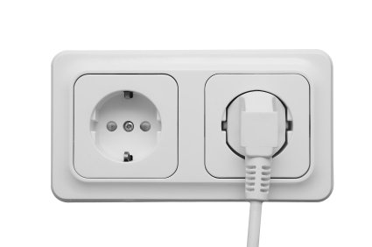
Ток бежит по проводам, Свет несет в квартиру нам. Чтоб работали приборы, Холодильник, мониторы, Кофемолка, пылесос, Ток энергию несет.

Slide 4
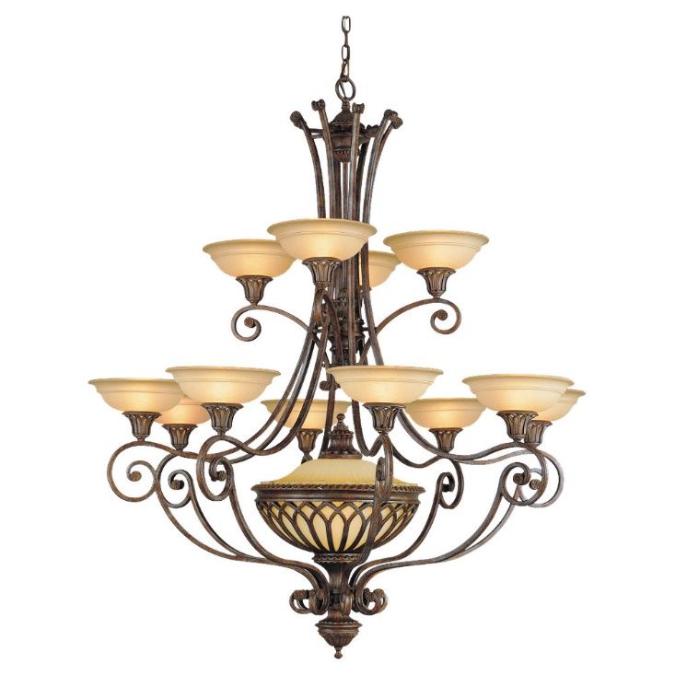
Привела я солнце за свое оконце. К потолку подвесила - Стало дома весело.

Slide 5
Полюбуйся, посмотри–
Полюс Северный внутри!
Там сверкает снег да лед,
Там сама зима живет.
Навсегда нам эту зиму
Привезли из магазина.

Slide 6
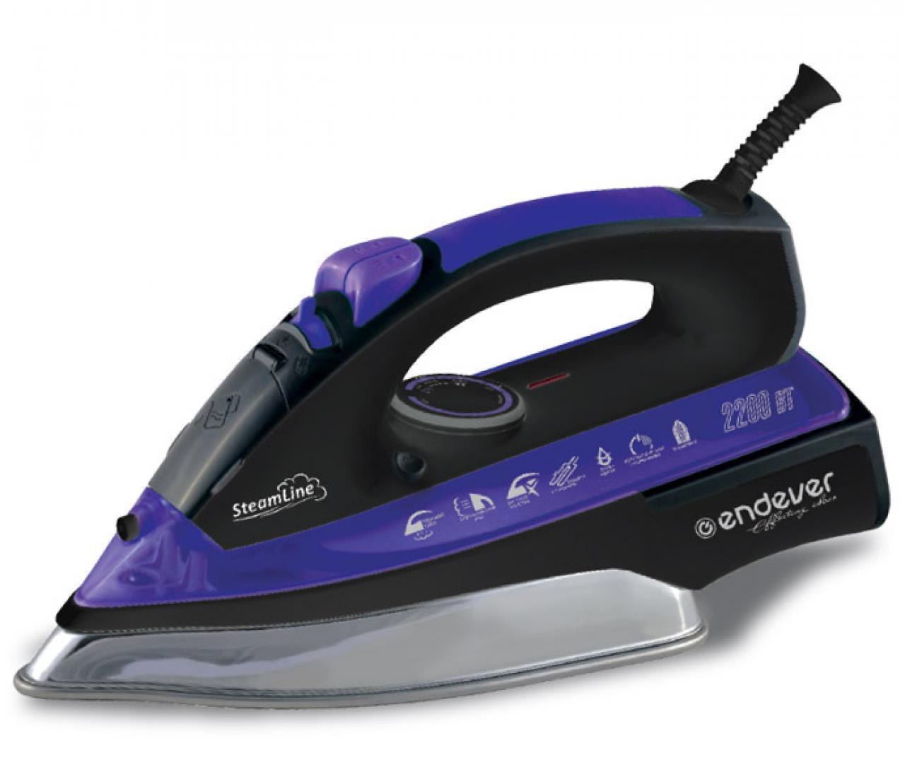
После стирки у простынки
Он разгладит все морщинки,
Только ты его не тронь,
Он горячий как огонь.

Slide 7
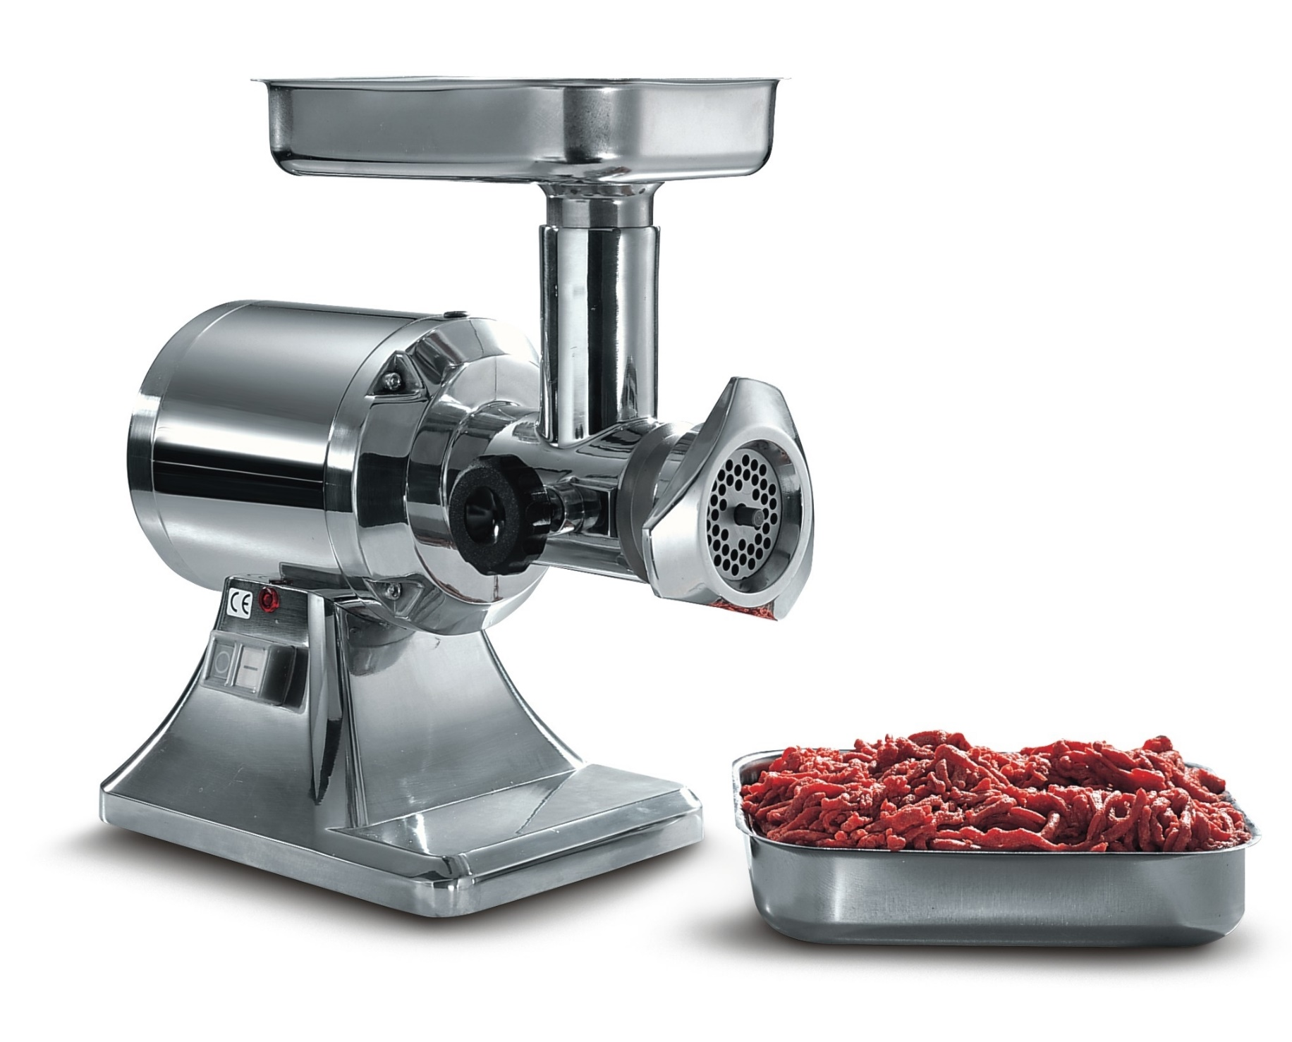
Ей набили мясом рот, И она его жует, Жует, жует и не глотает – И в тарелку отправляет.

Slide 8
Ходит, бродит по коврам,
Водит носом по углам
Где прошел –
там пыли нет,
Пыль и сор его обед

Slide 9
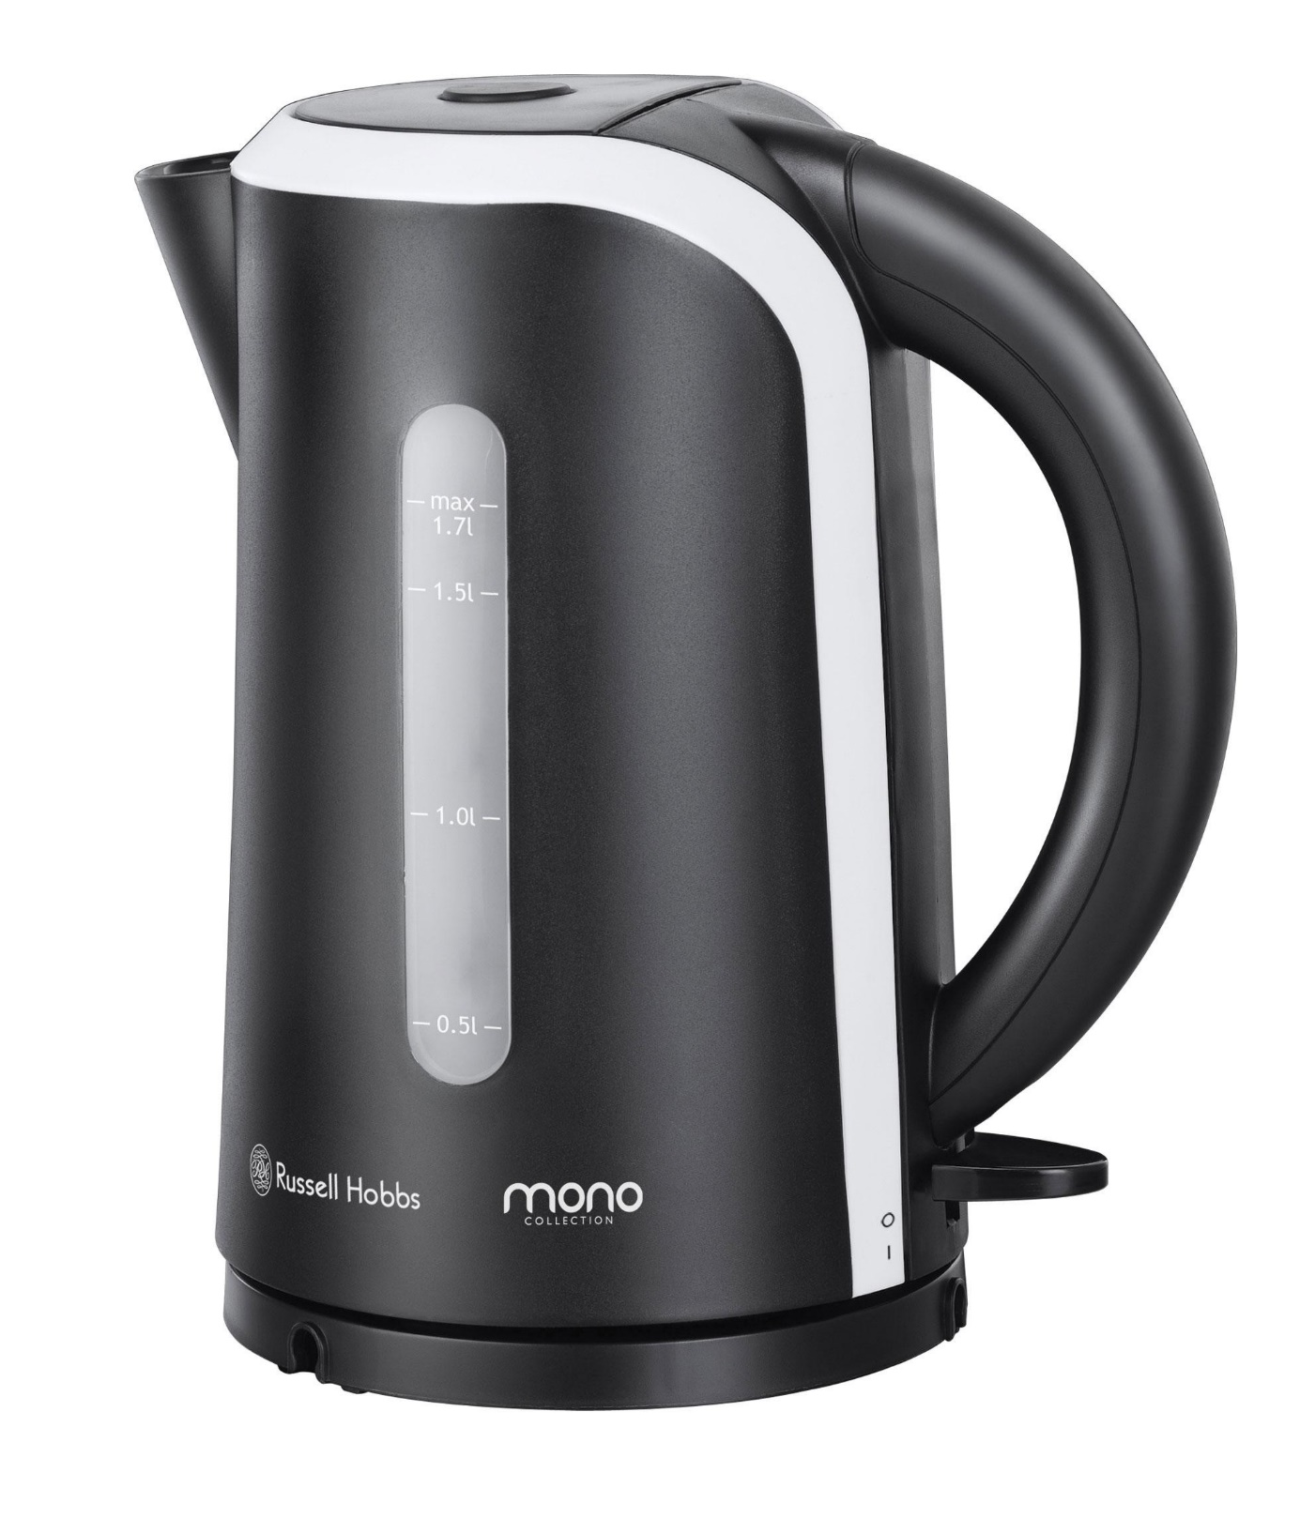
Я пыхчу, пыхчу, пыхчу, Больше греться не хочу. Крышка громко зазвенела: «Пейте чай, вода вскипела!»

Slide 10
Пиццу, курицу, котлеты Греет нам зимой и летом. Греет быстро, очень ловко, Ведь она - …

Slide 11
В этом маленьком предмете поселился тёплый ветер.
Сушит ветер-суховей Кудри мамочки моей.

Slide 12
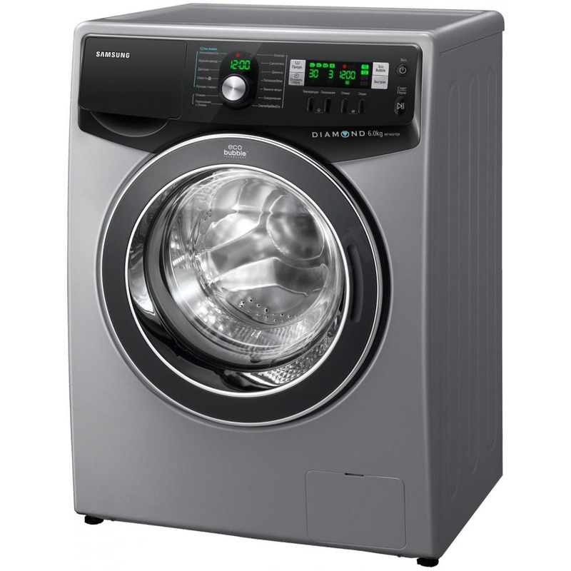
Чтоб у нас от скучной стирки Ручки не болели, Вот стиральная машинка Есть для этой цели.

Slide 13
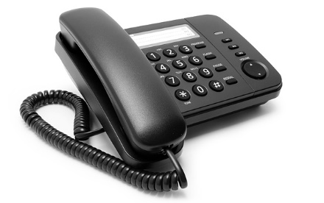
Через поле и лесок Подается голосок, Он бежит по проводам – Скажешь здесь, А слышно там.

Slide 14
Что за чудо, что за ящик? Сам – певец и сам – рассказчик, И к тому же заодно Демонстрирует кино.

Slide 15
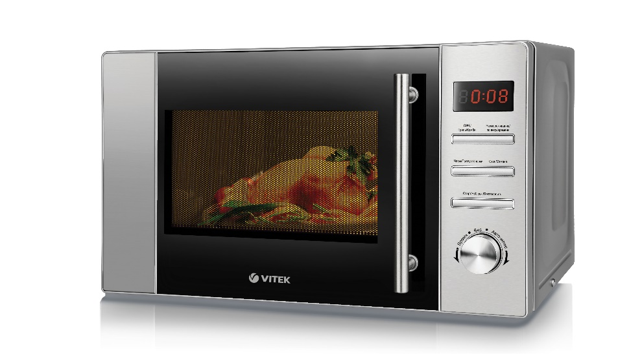
ИГРА «ДОСКАЖИ СЛОВЕЧКО»
Вышла на пенсию наша духовка, Сменит старушку … (микроволновка).
Греет воду – кипятильник Охлаждает – … (холодильник)
День-деньской у нас трезвон – Ох, болтун наш … (телефон)
Позабыты лыжи, велик – Днем и ночью смотрим … (телек)
Лампу мы вкрутили шустро – Вновь сияет наша … (люстра).

